Slide 1
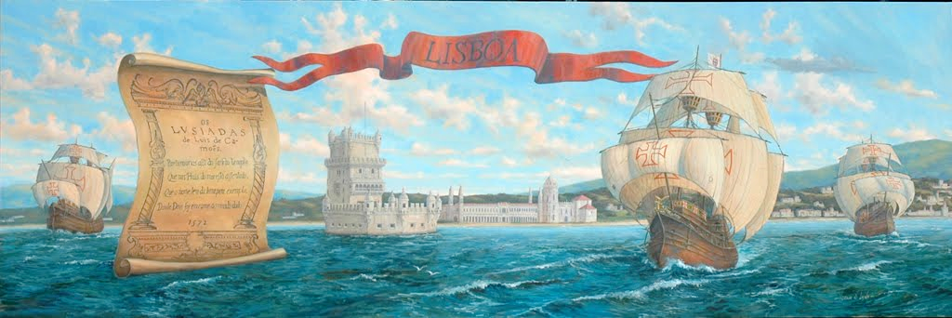
Os Lusíadas
1572

Slide 2
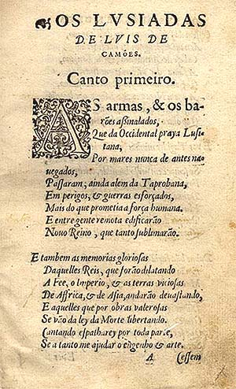
Os Lusíadas
Os Lusíadas foram completados com a chegada de Camões a Lisboa em 7 de abril de 1570.
O livro saiu do prelo no início de 1572, foi dedicado a Dom Sebastião.
Tudo indica que Camões começou a escrever a obra por volta de 1544, na Índia, o que leva a crer que levou, no mínimo, 25 anos para completar a obra.

Slide 3
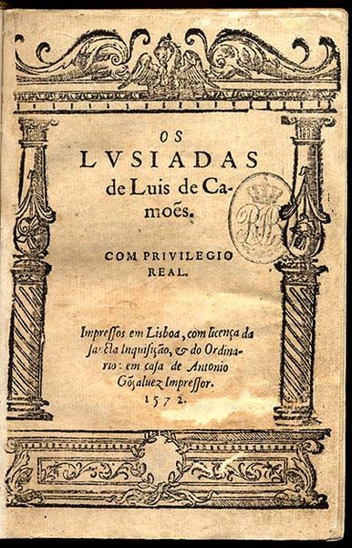
Estrutura Externa
Os Lusíadas é constituído por dez partes, liricamente chamadas de cantos;
cada canto possui um número variável de estrofes (em média, 110);
as estrofes são oitavas, tendo portanto oito versos; a rima é cruzada nos seis primeiros versos e emparelhada nos dois últimos (AB AB AB CC);
cada verso é constituído por dez sílabas métricas (decassilábico), nas sua maioria heróicas (acentuadas nas sextas e décimas sílabas);
são 1.102 estrofes, totalizando 8.816 versos.

Slide 4
Esquema de estrofes e rimas
Estrofe do episódio do Velho do Restelo.
1 – Ó glória de mandar, ó vã cobiça A
2 – Desta vaidade a quem chamamos Fama! B
3 – Ó fraudulento gosto, que se atiça A
4 – Com uma aura popular, que honra se chama! B
5 – Que castigo tamanho e que injustiça A
6 – Fazes no peito vão que muito te amas! B
7 – Que mortes, que perigos, que tormentas, C
8 – Que crueldade neles experimentas! C
8 versos: a estrofe é chamada de Oitava
Esquema de rimas: A/B – Cruzadas - C/C – Paralelas ou emparelhadas

Slide 5
Divisão silábica
O trecho da estrofe a seguir, que abre Os Lusíadas, apresenta dez sílabas poéticas. O esquema dos versos decassílabos apresenta-se em toda a obra.
As / ar / mas / e os / ba / rõ / es as / si / na / la / dos
1 2 3 4 5 6 7 8 9 10
Que, / da O / ci / den / tal / prai / a / Lu / si / ta / na
1 2 3 4 5 6 7 8 9 10
Por / ma / res / nun / ca / dan / tes / na / ve / ga / dos
1 2 3 4 5 6 7 8 9 10
Obs.: Note que a última sílaba não é contada, a não ser que ela for tônica.

Slide 6
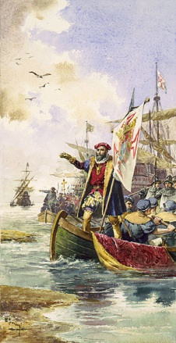
Estrutura Interna
A estrutura interna relaciona-se com o conteúdo do texto. A obra divide-se em quatro partes:
Proposição - introdução, apresentação do assunto e dos heróis (estrofes 1 a 3 do Canto I);
Invocação - o poeta invoca as ninfas do Tejo e pede-lhes a inspiração para escrever (estrofes 4 e 5 do Canto I);
Dedicatória - o poeta dedica a obra ao rei D. Sebastião (estrofes 6 a 18 do Canto I);
Narração - a narrativa da viagem, partindo do meio da ação para voltar atrás no tempo e explicar o que aconteceu até ao momento na viagem de Vasco de Gama e na história de Portugal, e depois prosseguir na linha temporal.
Por fim, há um Epílogo que conclui a obra (estrofes 145 a 156 do Canto X).

Slide 7
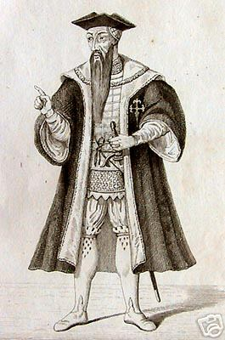
Planos Temáticos
Ao longo da narração desenvolvem-se vários tipos de episódios: bélicos, mitológicos, históricos, simbólicos, líricos.
Plano da Viagem - onde se trata da viagem da descoberta do caminho marítimo para a Índia de Vasco da Gama e dos seus marinheiros.
Plano da História de Portugal - são relatados episódios da história dos portugueses.
Plano do Poeta - Camões refere-se a si mesmo enquanto poeta admirador do povo e dos heróis portugueses.
Plano da Mitologia - são descritas as influências e as intervenções dos deuses da mitologia greco-romana na ação dos heróis.

Slide 8
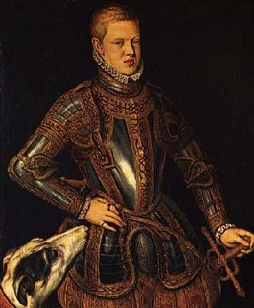
Cantos
Canto I
O concílio dos deuses
A ilha de Moçambique e O piloto mouro
Canto II
Cilada em Mombaça
Chegada em Melinde
Canto III
Egas Moniz
Batalha de Ourique
Dinastia de Borgonha
Inês de Castro
D. Fernando
Canto IV
Batalha de Aljubarrota
Expansão portuguesa
O velho do Restelo
Canto V
Fernão Veloso
O gigante Adamastor
Canto VI
Os doze de Inglaterra
A tempestade
Canto VII e Canto VIII
Painel da história de Portugal
Tratado com o Samorim
Canto IX
A Ilha dos Amores
Canto X
A profecia da Sirena
A máquina do mundo
Epílogo
Dom Sebastião, o soberano a quem Camões dedicou
Os Lusíadas.

Slide 9
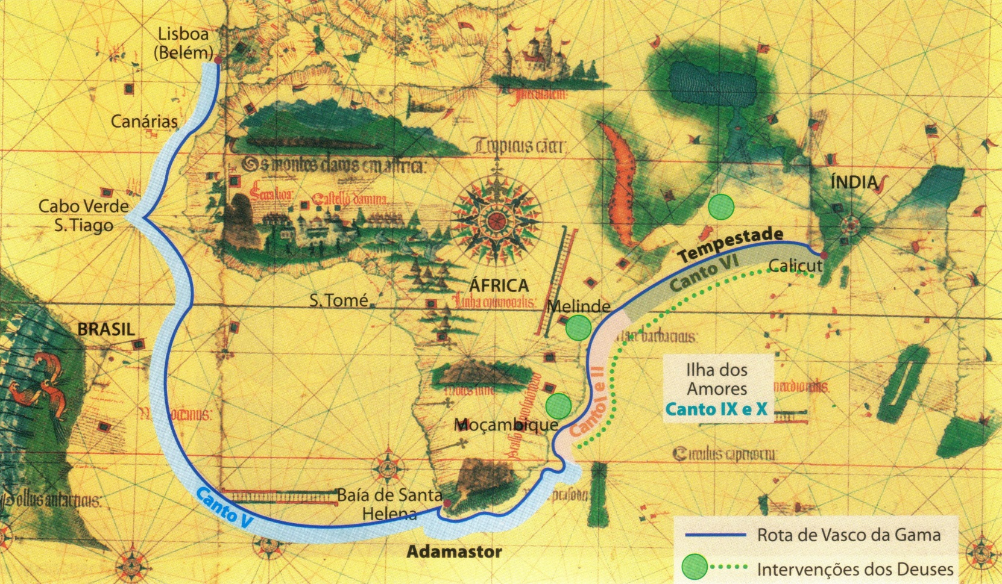
Rota

Slide 10
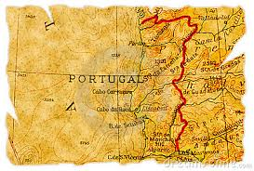

Slide 11
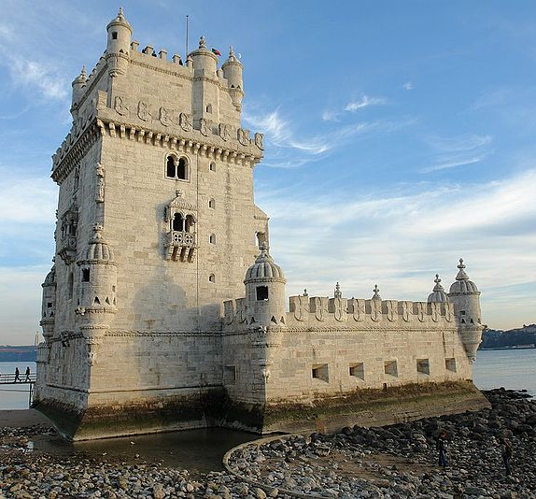
A Partida
Torre de Belém, em Lisboa; daí saíram as naus para a viagem de
Vasco da Gama.

Slide 12
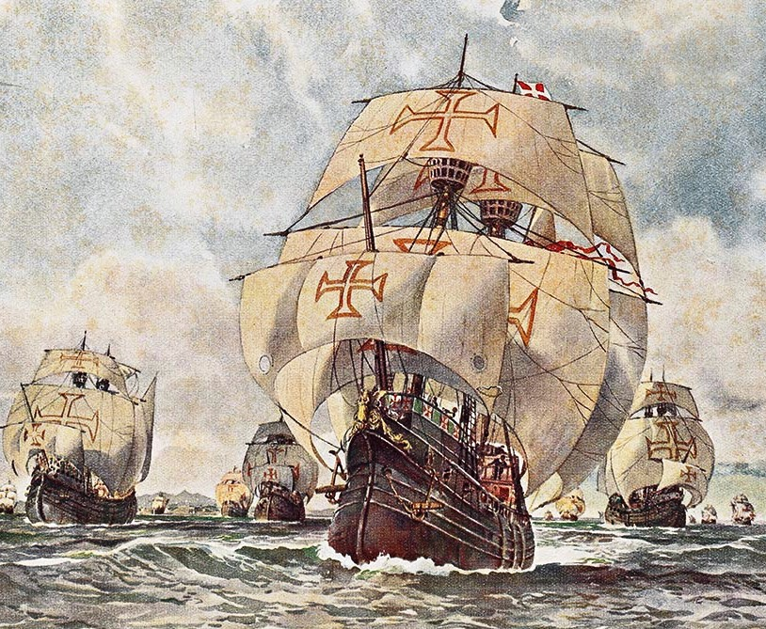
As naus

Slide 13
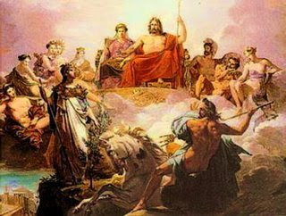
Concílio dos Deuses

Slide 14
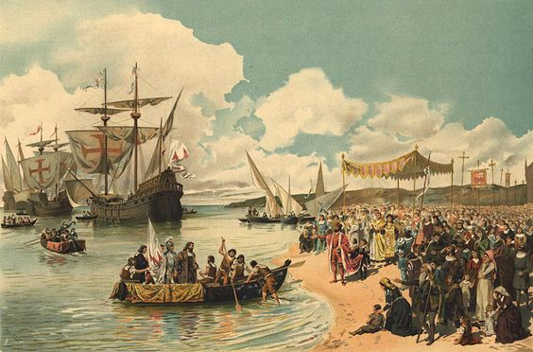
"A partida de Vasco da Gama para a Índia em 1497" - Alfredo Roque Gameiro

Slide 15
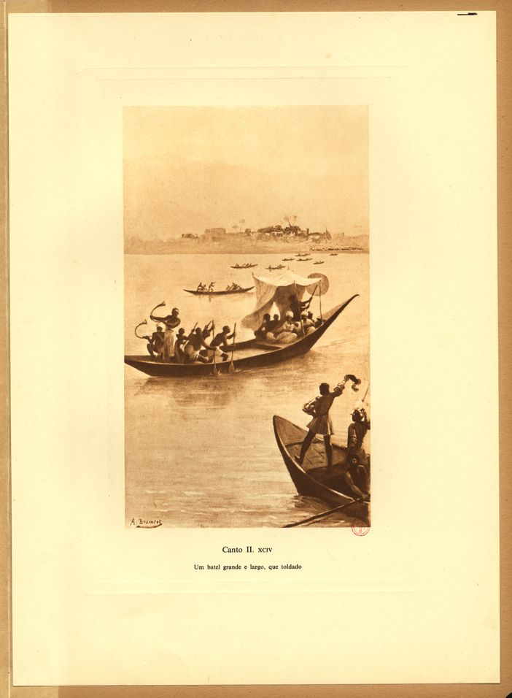
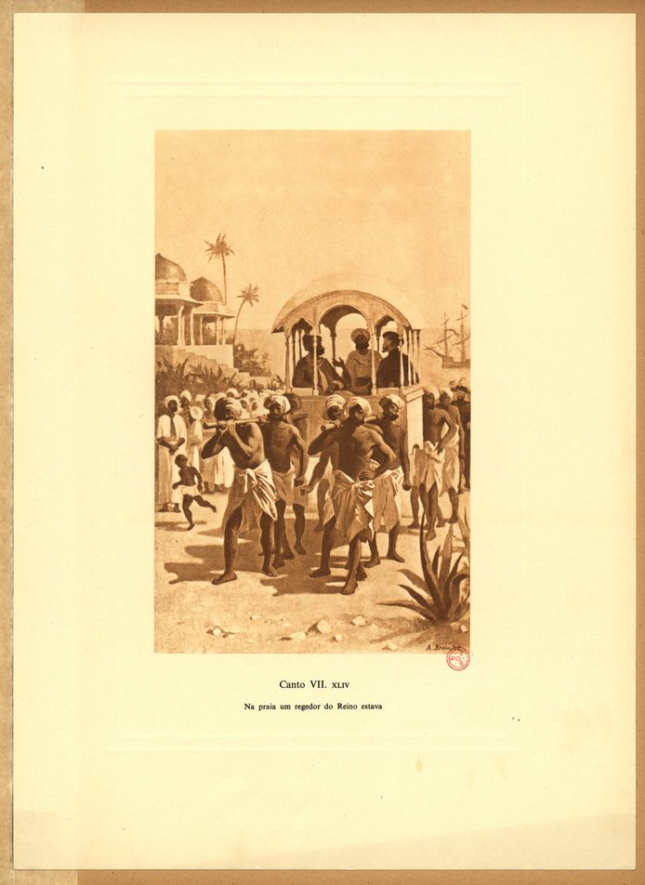
Chegada a Melinde

Slide 16
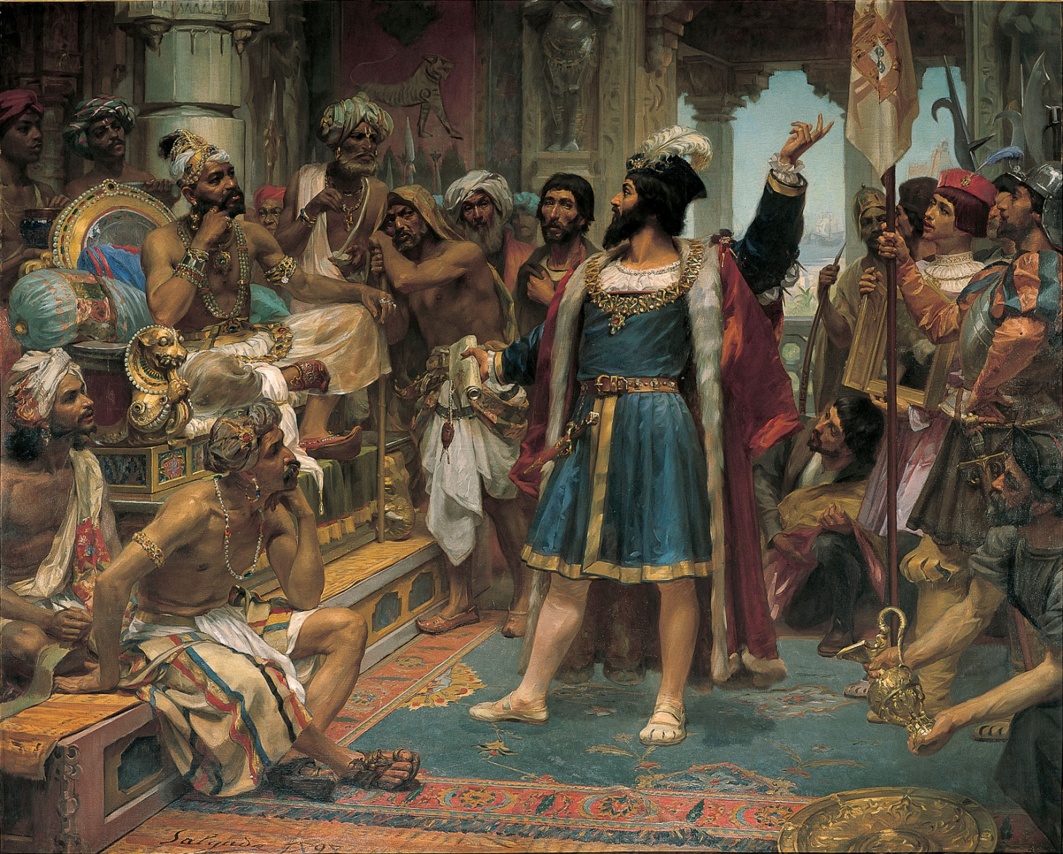
Com o Rei de Melinde

Slide 17
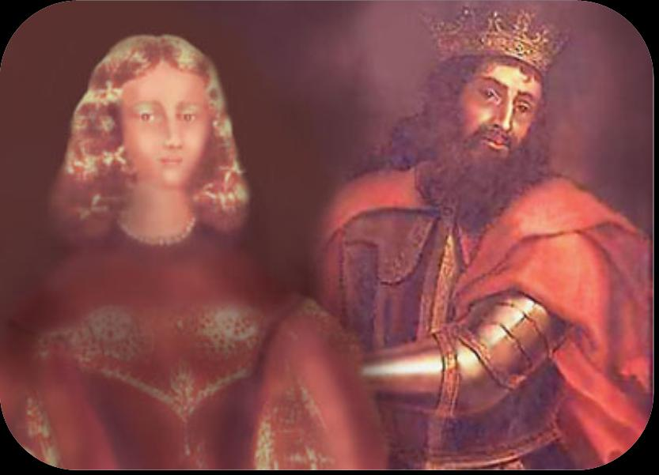
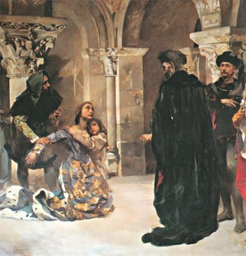
Inez de Castro
Inez de Castro e o Príncipe Pedro

Slide 18
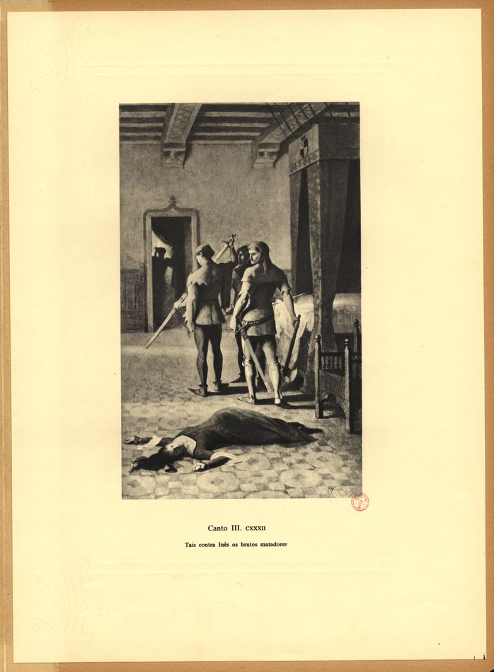
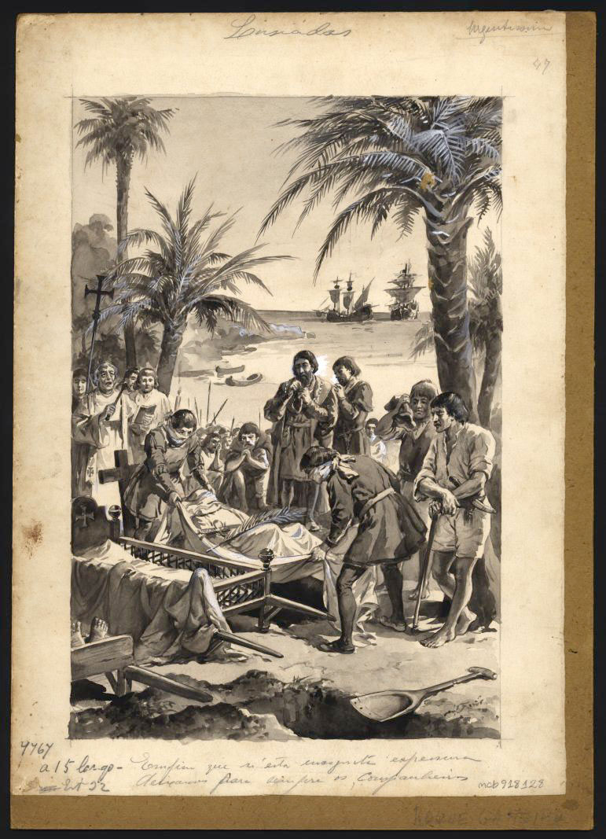
A morte de Inez de Castro

Slide 19
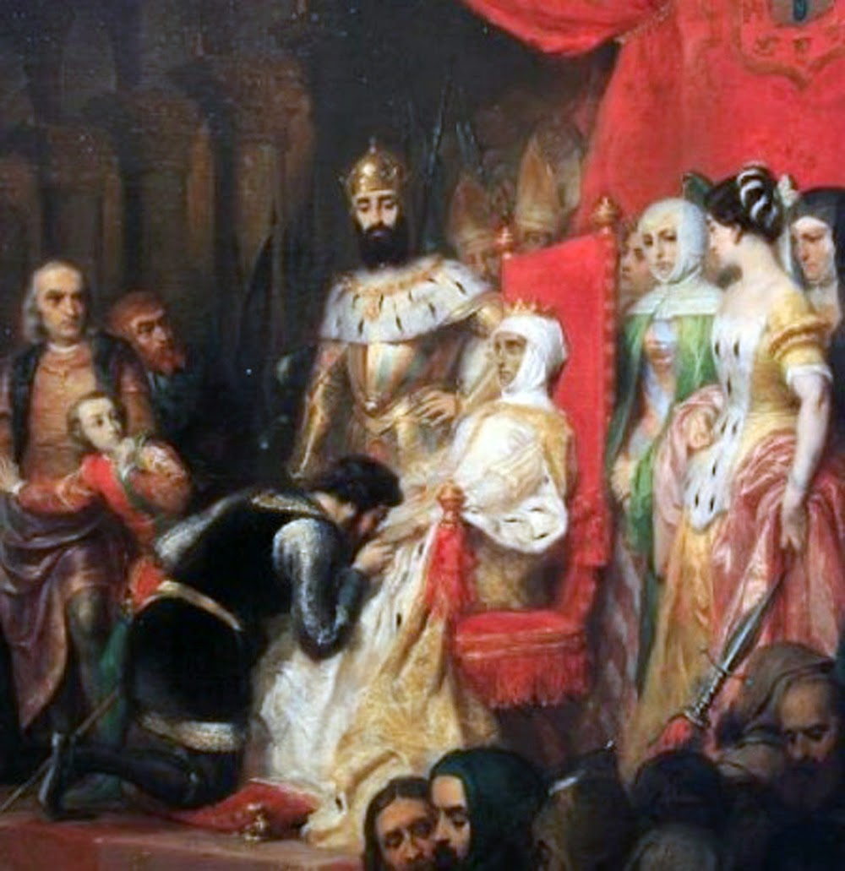
Inez de Castro, a rainha morta

Slide 20
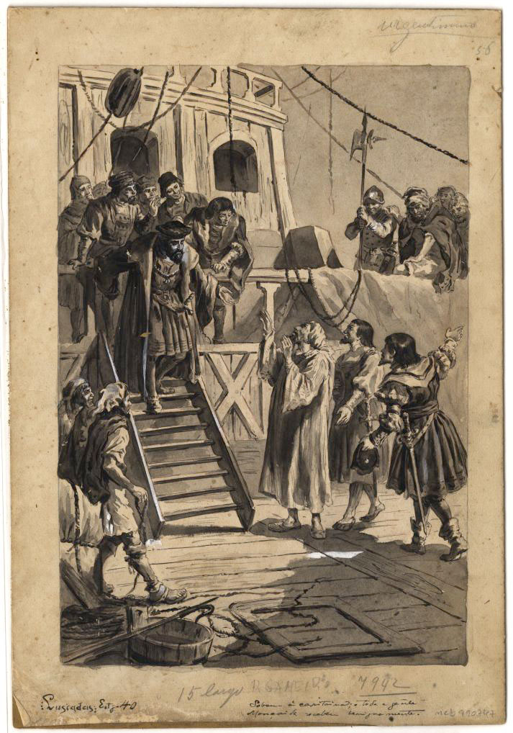
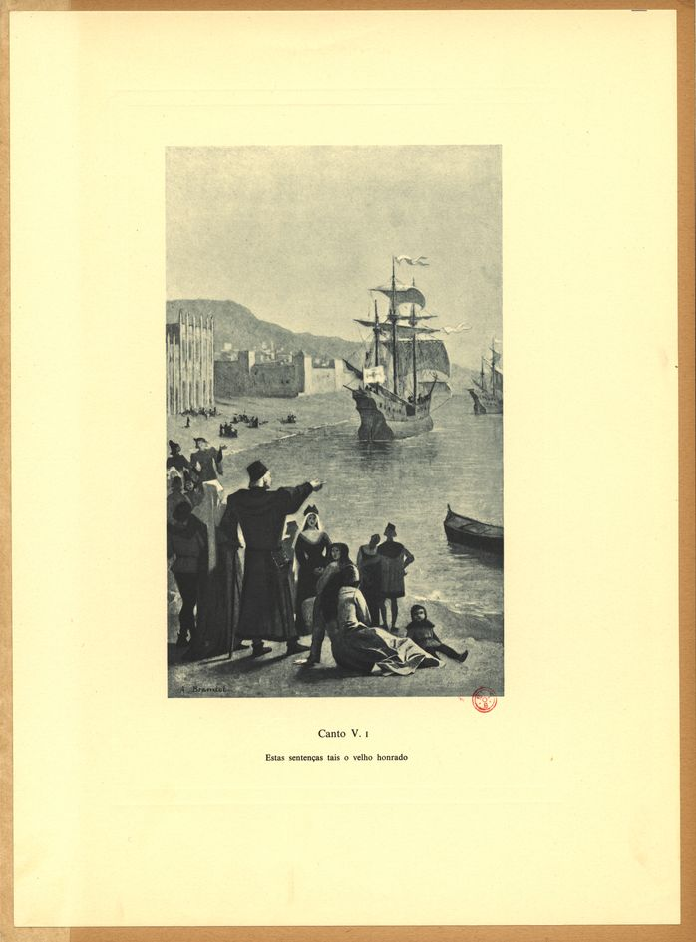
O velho do Restelo

Slide 21
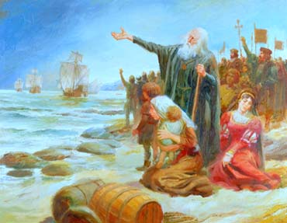
O velho do Restelo

Slide 22
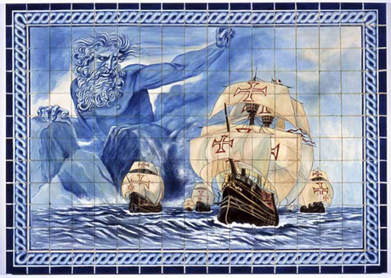
O Gigante Adamastor

Slide 23
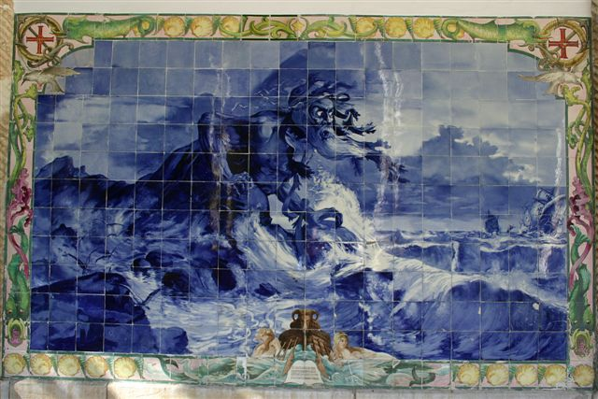
O gigante Adamastor

Slide 24
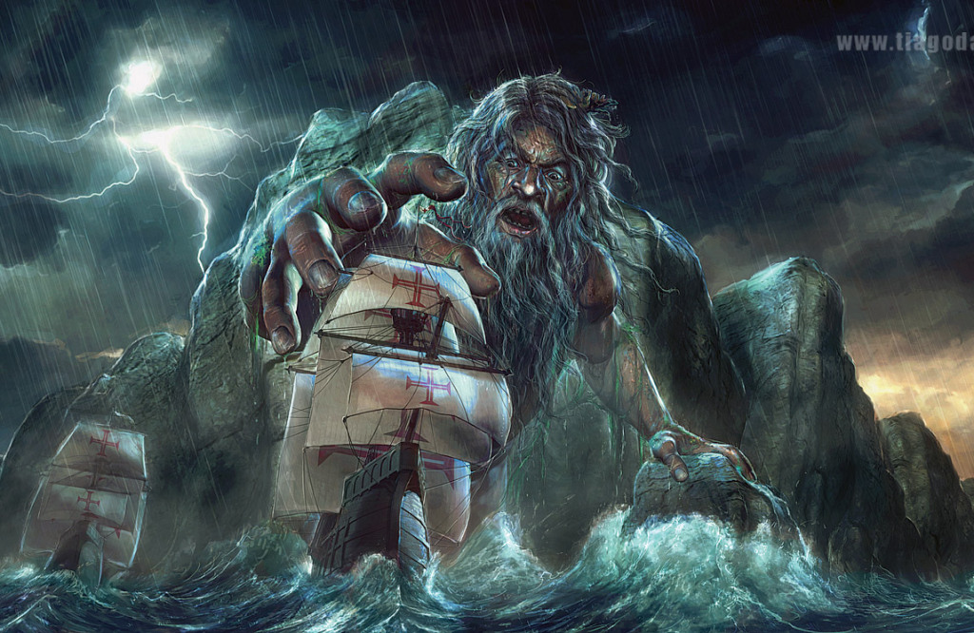
O gigante Adamastor

Slide 25
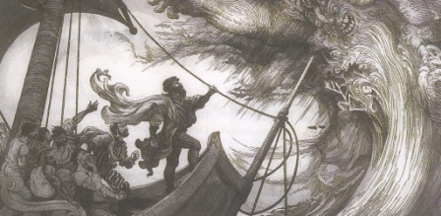
O Gigante Adamastor

Slide 26
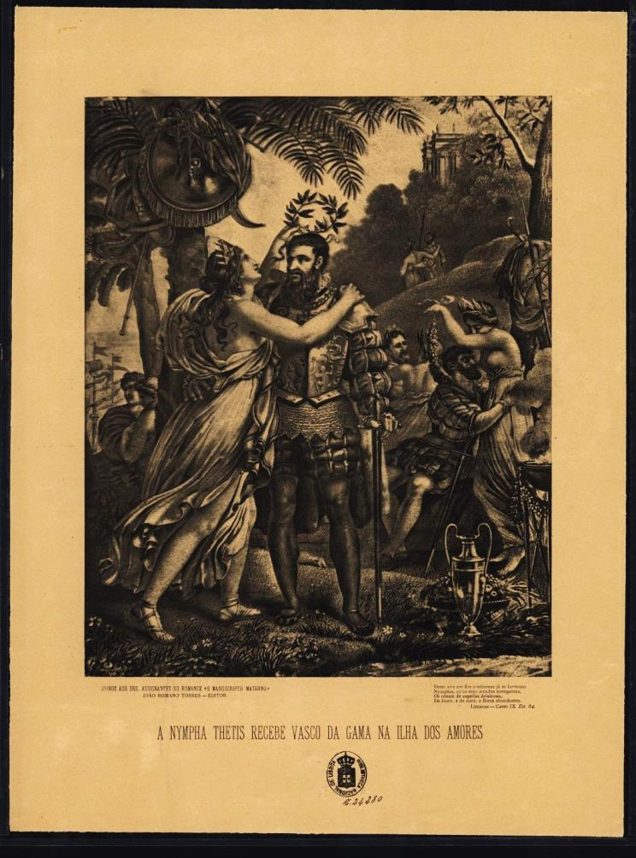
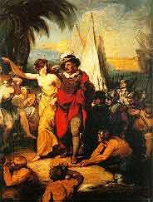
Ilha dos Amores

Slide 27
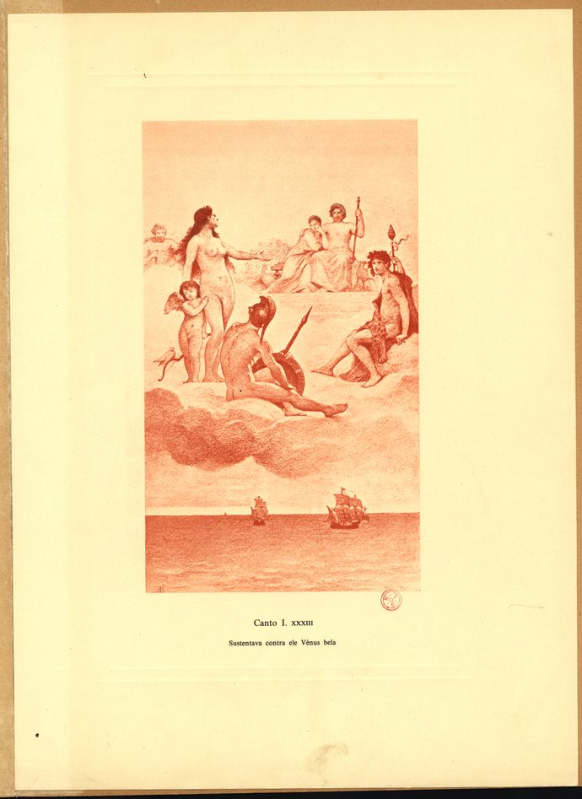
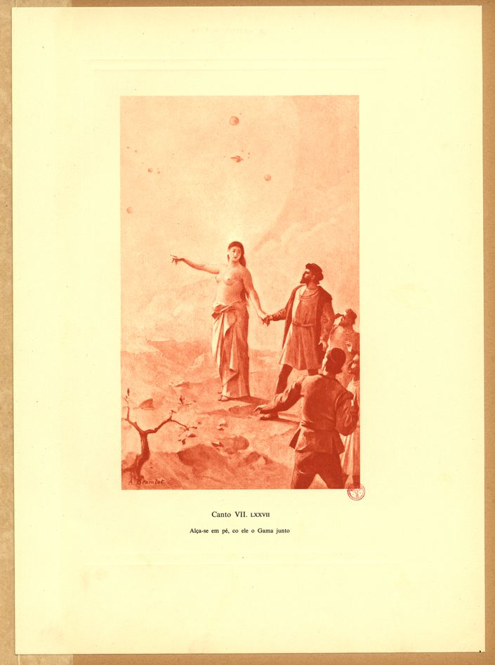
Ilha dos Amores

Slide 28
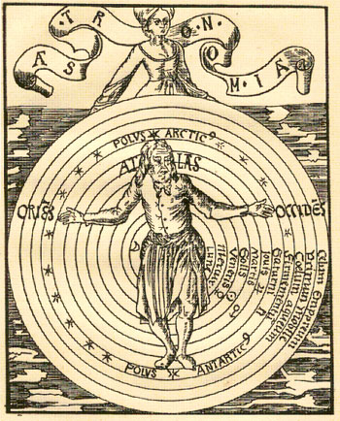
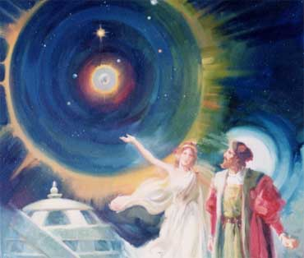
A máquina do mundo

Slide 29

Dica de leitura
Edição comentada por Otoniel Mota
Edições Melhoramentos
Pode-se encontrar em sebos por volta de R$ 60,00.

Slide 30

